Slide 1
Муниципальное образование
Павловское сельское поселение
ИСПОЛНЕНИЕ БЮДЖЕТА
ДЛЯ ГРАЖДАН
ЗА 2022 ГОД
Павловское, 2023 год

Slide 2
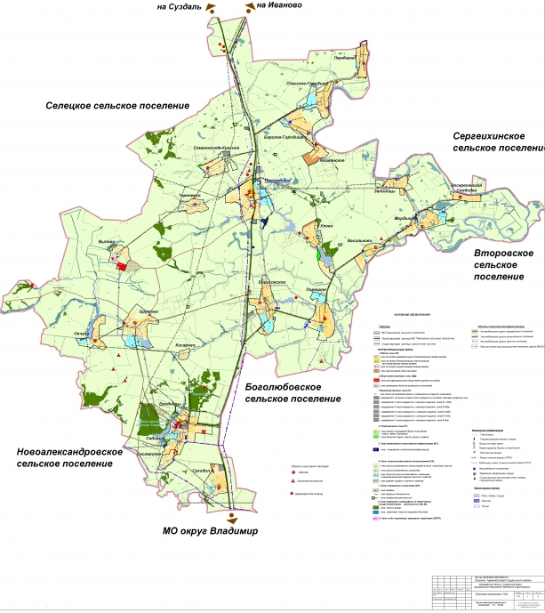
Уважаемые жители
Павловского сельского поселения!
Администрация муниципального образования Павловское сельское поселение представляет Вам «Бюджет для граждан», созданный для обеспечения прозрачности и открытости бюджетного процесса.
Наверняка многих волнует вопрос, на какие цели расходуются средства местного бюджета?
Каждый вправе в максимально удобной и доступной форме получать информацию о направлениях бюджетной политики, проводимой на территории Павловского сельского поселения, чтобы иметь возможность самостоятельно делать выводы об эффективности расходования средств.
С уважением,
Глава муниципального образования Павловское сельское поселение
Е.Н.Хусаинова

Slide 3
ОПИСАНИЕ АДМИНИСТРАТИВНОГО-ТЕРРИТОРИАЛЬНОГО ДЕЛЕНИЯ МУНИЦИПАЛЬНОГО ОБРАЗОВАНИЯ
Муниципальное образование Павловское сельское поселение Суздальского района Владимирской области образовано в 2005 году (нормативный акт № 6503 от 16.05.2005 г.).
Границы муниципального образования Павловское сельское поселение установлены законом Владимирской области от 26.11.2004 г. № 190-03 «О наделении муниципального образования Суздальский район статусом муниципального района и соответствующим статусом муниципальных образований в его составе и установлении их границ»
Муниципальное образование Павловское сельское поселение Суздальского района Владимирской области имеет статус сельского поселения, установленный вышеуказанным областным законом в соответствии с пунктом 1 части 1 статьи 85 Федерального закона от 06.10.03 г. № 131-ФЗ « Об общих принципах организации местного самоуправления в РФ». После вступления в силу Федерального закона № 131-ФЗ в муниципальное образование вошли три сельских округа Павловский, Садовый, Порецкий , которые включили в себя 22 населенных пункта численностью населения около 8 тысяч человек.
На основании Конституции РФ население муниципального образования Павловское сельское поселение осуществляет местное самоуправление в соответствии с Федеральными законами , Законами Владимирской области и Уставом муниципального образования Павловское сельское поселение.
Местное самоуправление, как выражение власти народа составляет одну из основ конституционного строя Российской Федерации.

Slide 4
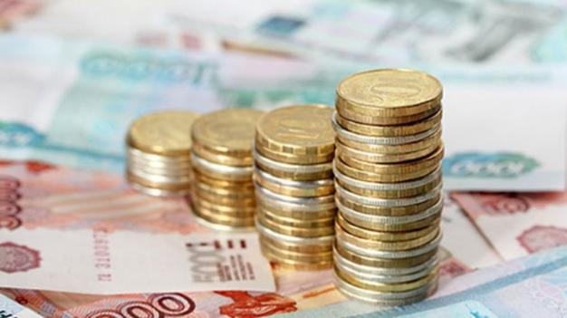
ЧТО ТАКОЕ «БЮДЖЕТ ДЛЯ ГРАЖДАН»?
Бюджет для граждан – документ, содержащий основные положения решения Совета народных депутатов муниципального образования Павловское сельское поселение о бюджете в виде открытой и понятной гражданам информации

Slide 5
ЧТО ТАКОЕ БЮДЖЕТ?
Поступающие в бюджет денежные средства (налоги юридических и физических лиц, штрафы, административные платежи и сборы, финансовая помощь)
Выплачиваемые из бюджета денежные средства (культура, благоустройство, жилищно-коммунальное хозяйство и др.)
Доходы бюджета
Расходы бюджета
БЮДЖЕТ
Форма образования и расходования денежных средств, предназначенных для финансового обеспечения задач и функций государства и местного самоуправления
Дефицит
Превышение расходов бюджета над его расходами
Профицит
Превышение доходов бюджета над его расходами
Сбалансированность бюджета по доходам и расходам – основополагающее требование, предъявляемое в органам, составляющим, утверждающим и исполняющим бюджет

Slide 6
ДОХОДЫ БЮДЖЕТА МУНИЦИПАЛЬНОГО ОБРАЗОВАНИЯ ПАВЛОВСКОЕ СЕЛЬСКОЕ ПОСЕЛЕНИЕ
Налоговые доходы
Налог на доходы физических лиц;
Неналоговые доходы
Доходы от использования имущества, находящегося в государственной и муниципальной собственности;
Безвозмездные поступления
Поступления от других бюджетов (межбюджетные трансферты), организаций, граждан (кроме налоговых и неналоговых доходов)
Акцизы на сидр, пуаре, медовуху;
Единый сельскохозяйственный налог;
Налог на имущество физических лиц;
Земельный налог .
Доходы от продажи материальных и нематериальных активов;
Штрафы, санкции, возмещение ущерба
Доходы от оказания платных услуг (работ) и компенсации затрат государству;

Slide 7
ДОХОДЫ БЮДЖЕТА ЗА 2022 ГОД СОСТАВИЛИ

Slide 8
ДОХОДЫ И РАСХОДЫ
МУНИЦИПАЛЬНОГО ОБРАЗОВАНИЯ ПАВЛОВСКОЕ СЕЛЬСКОЕ ПОСЕЛЕНИЕ, тыс. руб.
Наименование показателя | План 2022 год | Факт 2022 год
ДОХОДЫ всего, в том числе: | 116532,96 | 114182,77
Налоговые и неналоговые доходы | 25401,42 | 25400,03
Безвозмездные поступления | 91131,54 | 88782,74
РАСХОДЫ всего, в том числе: | 118198,32 | 113353,82
Общегосударственные вопросы | 16777,53 | 13360,14
Национальная оборона | 239,60 | 239,60
Национальная безопасность | 103,74 | 103,74
Национальная экономика | 1040,09 | 910,61
Жилищно-коммунальное хозяйство | 19164,80 | 19053,87
Образование | 0 | 0
Культура и кинематография | 80185,98 | 78999,28
Социальная политика | 685,93 | 685,93
Физическая культура и спорт | 0 | 0
Средства массовой информации | 0 | 0
Обслуживание государственного муниципального долга | 0 | 0
Условно утвержденные расходы | 0 | 0
Дефицит (-), профицит (+) | -1665,36 | +828,95

Slide 9
ОСНОВНЫЕ ДОХОДНЫЕ ИСТОЧНИКИ БЮДЖЕТА
Наименование | Исполнено, всего тыс. руб.
 | 2022 год
1) Налоговые и неналоговые доходы в т.ч.: | 25400,03
Налог на доход физ. лиц | 5603,92
Акцизы по подакцизным товарам | 304,73
Единый сельскохозяйственный налог | 3,67
Налог на имущество физ.лиц | 2554,94
Земельный налог | 14644,00
Государственная пошлина | 12,84
Земельный налог (по обязательствам, возникшим до 01.01.2006 года) | -1,39
Доход от использования имущества, находящегося в муниципальной собственности | 507,41
Доходы от оказания платных услуг (работ) и компенсации затрат государству | 696,42
Доходы от продажи материальных и нематериальных активов | 845,36
Штрафы, санкции, возмещение ущерба | 228,13

Slide 10
ОСНОВНЫЕ ДОХОДНЫЕ ИСТОЧНИКИ БЮДЖЕТА
Наименование | Исполнено, всего тыс. руб.
 | 2022 год
2) Безвозмездные поступления | 88782,74
Дотации бюджетам бюджетной системы Российской Федерации | 13387,33
Субсидии от других бюджетов бюджетной системы Российской Федерации (межбюджетные субсидии) | 66233,40
Субвенции бюджетам бюджетной системы Российской Федерации | 402,60
Иные межбюджетные трансферты | 8381,24
Прочие безвозмездные поступления | 378,17
Всего доходов: | 114182,77

Slide 11
СТРУКТУРА РАСХОДОВ БЮДЖЕТА
ЗА 2022 ГОД

Slide 12
ОБЩЕГОСУДАРСТВЕННЫЕ РАСХОДЫ
Расходы на обеспечение функций Территориальной избирательной комиссии Суздальского района–
495,00 тыс. руб.
Расходы на выплаты по оплате труда муниципальных органов –
3257,80 тыс. руб.
Поощрение региональных и управленческих команд за достижение показателей деятельности органов исполнительной власти –
75,20 тыс. руб.
Финансовое обеспечение мероприятий по временному социально-бытовому обустройству граждан, прибывающих из Донецкой Народной Республики и Луганской Народной Республици и находящихся в пунктах временного размещения–
5461,19 тыс. руб.
Прочие общегосударственные расходы –
2730,95 тыс. руб.
Подготовка пункта временного размещения населения–
1340,00 тыс. руб.

Slide 13
НАЦИОНАЛЬНАЯ ОБОРОНА
Непрограммные направления деятельности – 239,60 тыс. руб.
Осуществление первичного воинского учета на территориях, где отсутствуют военные комиссариаты – 239,60 тыс. руб.

Slide 14
НАЦИОНАЛЬНАЯ БЕЗОПАСНОСТЬ И ПРАВООХРАНИТЕЛЬНАЯ ДЕЯТЕЛЬСНОСТЬ
Непрограммные направления деятельности –
103,74 тыс. руб.
Мероприятия по безопасности людей на водных объектах– 7,50 тыс. руб.
Мероприятия по пожарной безопасности – 96,24 тыс. руб.

Slide 15
НАЦИОНАЛЬНАЯ ЭКОНОМИКА
Непрограммные направления деятельности –
910,61 тыс. руб.
Транспорт–
25,41 тыс. руб.
Дорожное хозяйство–
250,00 тыс. руб.
Другие вопросы в области национальной экономики–
635,20 тыс. руб.

Slide 16
ЖИЛИЩНО-КОММУНАЛЬНОЕ ХОЗЯЙСТВО
Подраздел
«Жилищное хозяйство» –
807,88 тыс. руб.
Уплата взноса на капитальный ремонт общего имущества в многоквартирных домах, принадлежащего муниципальному образованию Павловское – 181,39 тыс.руб.
Подраздел
«Коммунальное хозяйство» –
574,60 тыс. руб.
Подраздел
«Благоустройство» –
6818,98 тыс. руб.
Благоустройство населенных пунктов –
2916,44 тыс. руб.
Организация уличного освещения – 3090,17 тыс. руб.
Расходы на обеспечение мер на содержания мест захоронения–
170,00 тыс. руб.
Мероприятия в области коммунального хозяйства в рамках непрограммных расходов (Закупка товаров,работ и услуг для государственных (муниципальных) нужд) – 574,60 тыс. руб.
Мероприятия по благоустройству территорий по муниципальной программе «Борьба с борщевиком Сосновского на территории муниципального образования Павловское Суздальского района Владимирской области на 2020-2022 годы»– 273,70 тыс. руб.
Субсидия на оказание дополнительной помощи при возникновении неотложной необходимости проведения капитального ремонта общего имущества МКД– 626,49 тыс.руб.
Расходы на осуществление строительного контроля за ходом выполнения работ по созданию мест (площадок) для накопления твердых коммунальных отходов - 45,97 тыс.руб.
Мероприятия по благоустройству территорий по муниципальной программе «Борьба с борщевиком Сосновского на территории муниципального образования Павловское Суздальского района Владимирской области на 2020-2022 годы» - 322,70 тыс.руб.
Подраздел
«Другие вопросы в области жилищно-коммунального хозяйства» –
10852,41 тыс. руб.
Расходы на обеспечение деятельности (оказание услуг) МКУ "Павловское" -
10852,41 тыс. руб.

Slide 17
Культура и кинематография
Подраздел «Культура» –
78999,28 тыс. руб.
Предоставление мер социальной поддержки по оплате за содержание и ремонт жилья, услуг теплоснабжения (отопления) и электроснабжения работникам культуры–
163,00 тыс. руб.
Расходы на обеспечение деятельности (оказание услуг) МКУК "Павловский культурно-досуговый центр"–11304,52 тыс. руб.
Мероприятия по муниципальной программе "Развитие культуры на территории муниципального образования Павловское на 2022-2024 годы« – 65551,76 тыс. руб.
Повышение оплаты труда работников бюджетной сферы в соответствии с указами Президента Российской Федерации от 07 мая 2012 года №597, от 01 июня 2012 года №761 (Расходы на выплаты персоналу в целях обеспечения выполнения функций государственными (муниципальными) органами, казенными учреждениями, органами управления государственными внебюджетными фондами) –
1980,00 тыс. руб.

Slide 18
СОЦИАЛЬНАЯ ПОЛИТИКА
Подраздел
«Социальное обеспечение»– 62,40 тыс. руб.
Подраздел
«Охрана семьи и детства» – 623,53 тыс. руб.
Выплата к государственным пенсиям муниципальным служащим–
62,40 тыс. руб.
Мероприятия по обеспечению жильем по муниципальной программе "Обеспечение жильем молодых семей муниципального образования Павловское на 2021 - 2025 годы«– 623,53 тыс. руб.

Slide 19
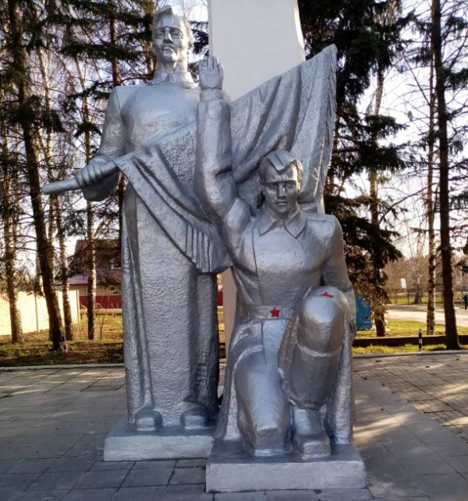
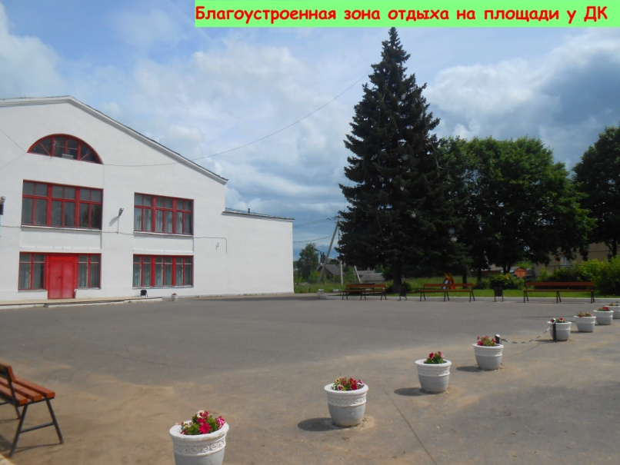
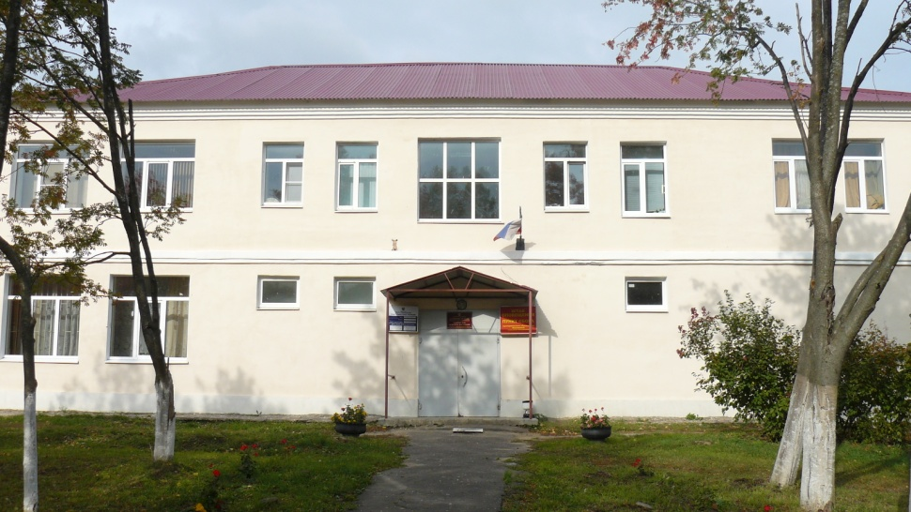
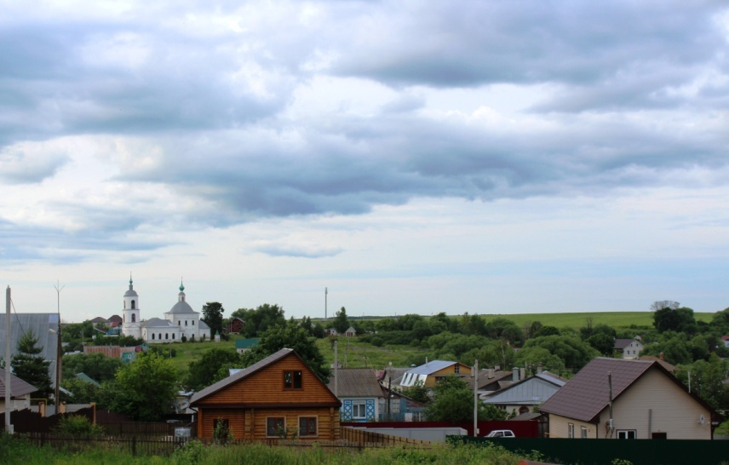
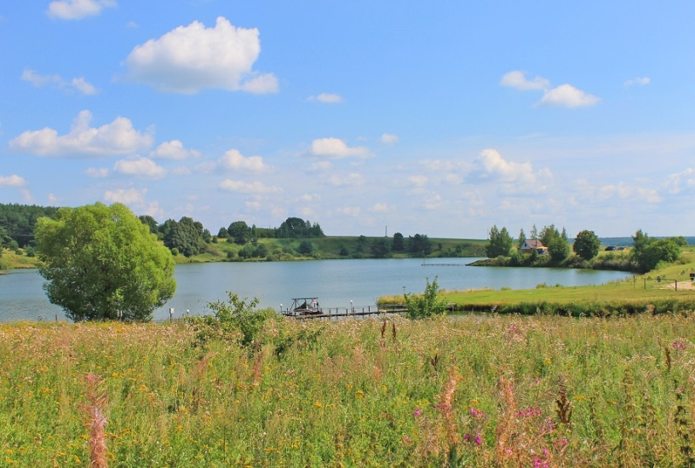
СПАСИБО
ЗА ВНИМАНИЕ !
Администрация муниципального образования Павловское сельское поселение
Суздальского района Владимирской области
601273, Владимирская область, Суздальский район, с. Павловское, ул. Школьная, 17а
Тел.: 8(49231) 7-22-30, 7-22-81, 7-22-97 E-mail: pavlovskoe_sp@mail.ru

